Slide 1


QUALIDADE NO ATENDIMENTO À LAI
Secretaria Nacional de Transparência e Acesso à Informação
Controladoria-Geral da União

Slide 2


Serviço de informação é responsabilidade de todos
autoridades
Servidores e empregados públicos
Colaboradores do sic
i
É essencial disseminar a cultura da transparência, sensibilizar a alta gestão e orientar servidores e empregados públicos

Slide 3






TRANSPARÊNCIA E ACESSO À INFORMAÇÃO: POR QUÊ?
Fundamento democrático, princípio constitucional...
Controle Social, melhoria
da gestão...
Acesso a serviços públicos e a outros direitos...
Simetria de informações entre estado e sociedade...
Fomento aos negócios, geração de inovações...

Slide 4



TRANSPARÊNCIA E ACESSO À INFORMAÇÃO: BENEFÍCIOS
Aumento da confiança da sociedade no governo
Redução da burocracia e economia de tempo
Possibilidade de reúso criativo das informações

Slide 5



Atendimento com QUALIDADE
Cumprimento
de prazos
Fornecimento adequado da informação
Preenchimento correto das marcações

Slide 6

Prazo de resposta
Pedidos:
20 d + 10 d
Recursos:
5 d
Responder aos pedidos e recursos dentro do prazo legal estabelecido

Slide 7
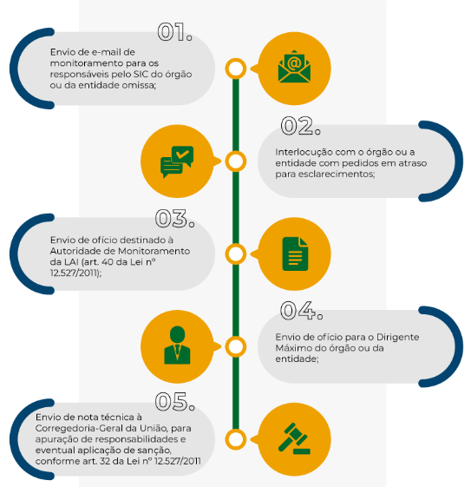
Monitoramento de omissões
Verificamos semanalmente os órgãos com pedidos e recursos em atraso

Slide 8
MÁXIMA TRANSPARÊNCIA
O acesso é a regra, o sigilo, a exceção!
Informações produzidas e custodiadas pela Administração Pública são, via de regra, públicas (art. 3º, I, LAI)
Negativas requerem o apropriado embasamento legal
Não importa quem pede, nem para que pede (art. 10, §3º, LAI)
Serviço de informação é gratuito (art.12, LAI)

Slide 9
Orientações para a resposta
Clareza E OBJETIVIDADE
ADEQUAÇÃO
VÁRIAS DEMANDAS
2
Linguagem simples, cidadã, evitando siglas e jargões técnicos, além de ser direta, sem redundância
Resposta atende a informação demandada. Links funcionam.
3
1
Verifique se todas as informações solicitadas foram respondidas e as consolide

Slide 10
BOAS PRÁTICAS para O ATENDIMENTO
FLUXOS INTERNOS
TRANSPARÊNCIA ATIVA
PEDIDOS FREQUENTES
2
4
Bem definidos: interlocutores, prazos, responsabilidade
Indique o link específico, preferencialmente, com um passo a passo para localizá-la
1
TRANSPARÊNCIA
POR DESENHO
Coloque a informação em transparência ativa
3
Reavalie os fluxos de gestão da informação, identifique aquelas que requerem proteção e faça o tratamento

Slide 11

RESTRIÇÃO DE ACESSO À INFORMAÇÃO

Slide 12
FUNDAMENTAÇÃO da hipótese de negativa
É necessário indicar o fundamento legal e as razões da negativa, total ou parcial, do acesso à informação

Slide 13
Adequação da hipótese de negativa
É necessário demonstrar a adequação do embasamento legal indicado como justificativa para a negativa no caso concreto

Slide 14
Hipóteses de restrição de acesso
Sigilo com base em legislação específica
(art. 22)
Documento preparatório
(art. 7 - § 3º)
Informação classificada
(art. 23 e 24)
Informações pessoais
que se referem à intimidade, à vida privada, à honra e à imagem
(art. 31)
LEMBRE-SE! Se parte da informação é de acesso restrito, deve-se assegurar o acesso à parte não sigilosa por meio de tratamento da parte sob sigilo.
Notes:
• Sigilo bancário ​
• Sigilo fiscal​
• Sigilo empresarial​
• Sigilo decorrente de risco à competitividade e à governança empresarial​
• Sigilo das Sociedades Anônimas ​
• Segredo industrial​
• Segredo de justiça
Critérios: 2 riscos: frustrar a finalidade do ato decisório (caso de uma investigação) ou trazer insegurança jurídica, criando expectativas que possam vir a ser frustradas​
É necessário relacionar o documento preparatório ao ato/decisão futura específica
São consideradas imprescindíveis à segurança da sociedade ou do Estado e, portanto, passíveis de classificação. ​ Decreto 7845/2012
Os prazos máximos de restrição de acesso à informação

Slide 15
NORMA ESPECÍFICA EQUIVALENTE À LAI
SIGILO BASEADO EM LEGISLAÇÃO ESPECÍFICA
Sigilo bancário ​
Sigilo fiscal​
Segredo de justiça
Segredo industrial
Sigilo empresarial​
Sigilo decorrente de risco à competitividade e à governança empresarial​
Sigilo das Sociedades Anônimas ​

Slide 16
documento preparatório
Restrição temporária até que haja uma posição final sobre o assunto que é objeto do DOCUMENTO ou do PROCESSO.
Restrição visa a evitar que a divulgação antecipada prejudique o ato ou decisão a ser tomada.​
Fim do caráter temporário com a concretização do evento, salvo se incidirem outras hipóteses de sigilo. ​

Slide 17
EXEMPLO
Pedido: Solicito acesso à integra do documento de reajuste e reenquadramento funcional de determinadas categorias de funcionários, que tratou da atualização do PCCS (Plano de Cargos, Carreiras e Salários) da empresa EBSERH, enviado à aprovação pelo MEC.​
Resposta: Prezada. Esclarecemos que a minuta do documento ainda é um documento preparatório, pois ainda será analisado pela Secretaria de Coordenação e Governança das Empresas Estatais, vinculada ao MGI. Conforme o artigo 7º, § 3º, da LAI, os documentos preparatórios são considerados restritos. Isso significa que o acesso a esses documentos é temporariamente limitado até que seja tomada uma decisão sobre o assunto.​
NUP: 23546.116104.2024/59

Slide 18
INFORMAÇÃO CLASSIFICADA: HIPÓTESES
Risco à defesa e à soberania nacionais ou à integridade do território nacional​
Risco à condução de negociações ou às relações internacionais do País, ou às que tenham sido fornecidas em caráter sigiloso por outros Estados e organismos internacionais​
Risco à vida, à segurança ou à saúde da população​
Risco à estabilidade financeira, econômica ou monetária do País;​
Risco a planos ou operações estratégicas das Forças Armadas;​
Risco a projetos de pesquisa e desenvolvimento científico ou tecnológico, assim como a sistemas, bens, instalações ou áreas de interesse estratégico nacional;​
Risco à segurança de instituições ou de altas autoridades nacionais ou estrangeiras e seus familiares; ou​
Comprometer atividades de inteligência,​
bem como de investigação ou fiscalização em andamento, relacionadas com a prevenção ou repressão de infrações.

Slide 19

informação classificada
Exige o enquadramento em uma das hipóteses indicadas e a elaboração do Termo de Classificação da Informação (TCI)
Informações que constam do TCI são públicas, exceto o campo “razões da classificação”
Informações protegidas por sigilos legais, documentos preparatórios e informação pessoal não precisam ser classificadas
Graus e prazos de classificação:
- Reservado (restrito por até 5 anos ou evento)
- Secreto (restrito por até 15 anos ou evento)
- Ultrassecreto (restrito por até 25 anos ou evento prorrogável 1x, por igual período, pela CMRI)

Slide 20

informação PESSOAL
Relacionada à pessoa natural identificada ou identificável.
Ex.: Atributos genéticos, biométricos e biográficos
Nem toda informação pessoal deve ser restrita
A LAI salvaguarda apenas informações pessoais que se refiram à intimidade, à vida privada, à honra e à imagem
A LAI admite pedidos de informações pessoais próprias e de terceiros

Slide 21



INFORMAÇÃO PESSOAL
PRIVACIDADE
Informações relacionadas à garantia da liberdade e do livre desenvolvimento da personalidade do indivíduo. Opção do indivíduo de expressar ou não aquilo que pensa, sente, acredita, pratica. ​
HONRA
Informações que se referem ao valor social e moral da pessoa. Trata-se do o que a pessoa sente sobre si mesma (aspecto subjetivo) e do que a sociedade pensa sobre ela (aspecto objetivo).
IMAGEM ​
Informações vinculadas à aparência, identidade visual e projeção da pessoa perante terceiros.

Slide 22

LAI
Regula o direito de acesso a informações produzidas ou custodiadas pelo Estado
•Protege as informações pessoais cuja divulgação afetem o direito à vida privada, honra e imagem
PROTEÇÃO DE DADOS PESSOAIS
LGPD
Regula o tratamento de dados pessoais pelo Estado e por particulares.
Não cria novas hipóteses de restrições de acesso à informação pessoal

Slide 23
COMO IDENTIFICAR DADOS PESSOAIS PROTEGIDOS
Dados pessoais sensíveis: origem racial ou étnica, convicção religiosa, opinião política, filiação a sindicato ou a organização de caráter religioso, filosófico ou político, dado referente à saúde ou à vida sexual, dado genético ou biométrico.
IMPORTANTE:
A categorização como sensível não é pela privacidade do dado, mas sim pelo potencial de tratamento discriminatório.
Mas não é só isso!
Deve-se proteger outros dados relativos à vida privada das pessoas, por exemplo, alguns dados biográficos como: endereço, filiação, dados pessoais de contato.

Slide 24
EXCEÇÕES À RESTRIÇÃO DE DIVULGAÇÃO DE DADOS PESSOAIS A TERCEIROS
Pesquisas e estatísticas
Preferencialmente sem a identificação da pessoa.
Prevenção e diagnóstico médico
Quando a pessoa estiver física ou legalmente incapaz.
Consentimento
Qualquer tipo de informação pessoal pode ser divulgada mediante consentimento.
Cumprimento de decisão judicial
Mediante apresentação da ordem judicial .
Defesa de direitos humanos e recuperação de fatos históricos de maior relevância
Proteção do interesse público e geral preponderante

Slide 25
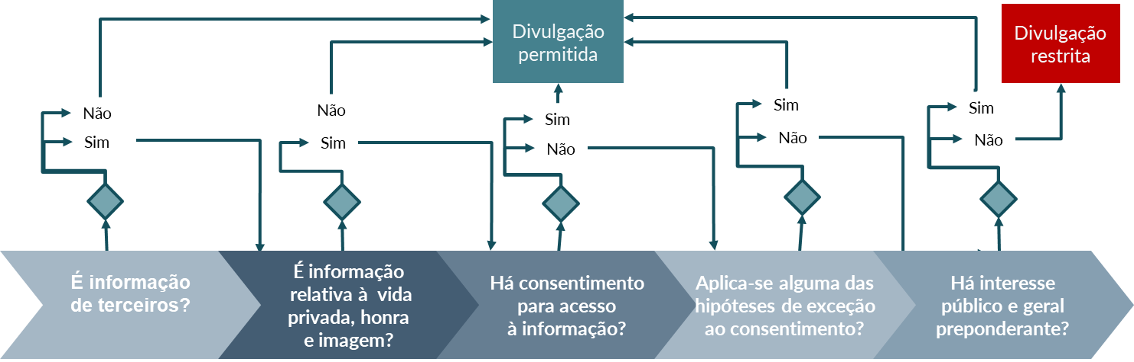
ESQUEMATIZANDO...
•Prevenção e diagnóstico médico
•Pesquisas e estatísticas
•Cumprimento de decisão judicial
•Defesa de direitos humanos e recuperação de fatos históricos

Slide 26
Identificação do interesse público geral
A informação é de interesse público geral quando é importante e necessária para garantir a
participação democrática, a prestação de contas do Estado e a proteção de direitos
fundamentais.
Importante!
Interesse público não é necessariamente o mesmo que “o que interessa ao público”. O fato de um tema ser discutido na mídia não significa automaticamente que exista interesse público na divulgação da informação.
Exemplos de parâmetros:
Análise de uso adequado de recursos públicos
Controle social do exercício de função pública
Verificação de probidade administrativa de agentes públicos (avaliação de enriquecimento ilícito, dano ao erário, violação aos princípios da administração pública)
Combate à corrupção
Avaliação de integridade dos processos administrativos (licitações e contratações, progressão funcional, concursos etc.)
Controle social da política ou do serviço público

Slide 27

REFORÇANDO...
A análise cuidadosa do caso concreto é essencial para negar o pedido de acesso à informação sob o fundamento da presença de dados pessoais.​

Slide 28
ENUNCIADOS DA CGU
+ LAI e LGPD são compatíveis entre si e harmonizam os direitos fundamentais do acesso à
informação, da intimidade e da proteção aos dados pessoais
+ Na ausência de indicação expressa quanto ao prazo de sigilo da informação pessoal, não se
pode presumir a aplicação do prazo máximo previsto na LAI. Nesses casos, deve-se adotar a
presunção de restrição de 15 (quinze) anos ou, quando possível, até o evento que permita
determinar seu termo final
+ O fundamento "informações pessoais" não pode ser utilizado de forma geral e abstrata para se
negar pedidos de acesso a documentos ou processos que contenham dados pessoais, uma vez
que esses podem ser tratados (tarjados, excluídos, omitidos, descaracterizados etc.) e o restante,
fornecido

Slide 29
ENUNCIADOS DA CGU
+ Dados de beneficiários de recursos públicos e valores pagos, em regra, são de acesso público,
mesmo que operados por instituições financeiras, respeitada a privacidade dos dados pessoais e
dos dados sensíveis.
+ Provas e concursos públicos: a princípio, informações relativas à lista de aprovados não atingem
a honra nem dizem respeito à sua privacidade. Já as informações dos reprovados não devem ser
publicados.
+ Títulos acadêmicos e currículos: a princípio, essas não são informações de vida privada, honra
ou imagem do agente público, são utilizadas para legitimar o acesso a cargos públicos.
+ Lista de controle de acesso a prédios públicos: entende-se que essas não são informações de
vida privada, honra e imagem das pessoas, sendo passíveis de acesso público. Mas podem ser
enquadradas em outras hipóteses de sigilo ou restrição de acesso, a depender das agendas.
https://www.gov.br/acessoainformacao/pt-br/entendimentos-e-estudos-sobre-a-lai/boletins-enunciados-e-estudos-da-lai

Slide 30
ORIENTAÇÕES
Recebeu um pedido de acesso à informação pessoal no Fala.BR, mas seu órgão possui um canal específico para atender a demanda? Oriente o interessado a usá-lo.
Requisitos do canal:
Possuir prazos e procedimentos bem definidos e documentados (preferencialmente formalizados em portaria ou em outro instrumento normativo)
Compatibilidade dos prazos de atendimento com a LAI (até 30 dias)
Inexistência de exigências incompatíveis com a LAI
Divulgação de informações detalhadas sobre sua utilização no site do órgão, em local de fácil acesso aos interessados e no SIC físico do órgão

Slide 31
ORIENTAÇÕES
Processos administrativos com dados pessoais
Em regra, o órgão deve fornecer os documentos e processos administrativos solicitados, mesmo
que contenham dados pessoais
O que fazer?
Analise o teor do documento e verifique se há dados pessoais a serem tarjados para proteger a privacidade dos indivíduos. Verifique se há outras hipóteses de sigilo.
Valide a identidade do solicitante no caso de processos ou documentos que só podem, em regra, ser acessados pelos interessados.
Lembre-se da transparência por desenho!

Slide 32
ORIENTAÇÕES
Autores de atos administrativos
Em regra, não há restrição em divulgar a identificação do agente público que realizou atos administrativos
Exemplos:
Autoria de relatórios, notas técnicas, decisões administrativas etc.
Acesso ou registro de informações e ações em sistemas.

Slide 33
ORIENTAÇÕES: Dados de agentes públicos
Tipo de informação | Acesso permitido? | Observações
Nome completo do servidor | SIM | Trata-se de dado cadastral, que não se refere à vida privada, honra ou imagem do servidor.
Número da matrícula funcional | SIM | Pode ser fornecido, pois é considerado uma informação relativa ao exercício de cargo público. Não há necessidade de anonimização e tarjamento.
CPF | PARCIALMENTE | Trata-se de dado pessoal relativo à privacidade do agente público, portanto, quando houver necessidade de divulgação, sugere-se anonimizar ou mascarar, recomendando-se o formato "***.999.999-**".
Endereço e telefone pessoais | NÃO | Trata-se de dados de privacidade do servidor.
Endereço de e-mail funcional | SIM | Deve-se divulgar os e-mails de contato para atendimento ao público. Não há óbice à divulgação de e-mails funcionais, órgão deve avaliar o caso concreto.
Orientação geral: lembre-se de analisar o caso concreto!

Slide 34
Sobre o CPF
Normativos e decisões recentes do Tribunal de Contas da União
RESOLUÇÃO TCU Nº 354, DE 12.04.2023
Art. “4º ... Para fins de fomento ao controle social, é admitida a divulgação integral do número de inscrição no CPF de responsável sujeito à jurisdição do TCU ...”
ACÓRDÃO Nº 1511/2025 –TCU –Plenário
... identificação precisa do nome (incluindo sobrenome) e do número completo do CPF de pessoas naturais ... envolvidas com a execução de recursos decorrentes de convênios e congêneres ... assim como representantes de empresas e entidades privadas que realizem convênios e congêneres ou firmem contratos administrativos com Poder Público

Slide 35







Hipóteses de não atendimento
GENÉRICO
DESARRAZOADO
DESPROPORCIONAL
TRABALHO ADICIONAL
Ausência de dados
importantes para a sua delimitação, tornando-se vago
Opõe-se aos interesses e segurança da sociedade ou à integridade e soberania do Estado
Demanda, que, por sua dimensão, compromete o trabalho de uma unidade por um período considerável
Exige cruzamento, análise, consolidação ou interpretações de informações; ou produção de dados fora da competência do órgão
Notes:
• Sigilo bancário ​
• Sigilo fiscal​
• Sigilo empresarial​
• Sigilo decorrente de risco à competitividade e à governança empresarial​
• Sigilo das Sociedades Anônimas ​
• Segredo industrial​
• Segredo de justiça
Critérios: 2 riscos: frustrar a finalidade do ato decisório (caso de uma investigação) ou trazer insegurança jurídica, criando expectativas que possam vir a ser frustradas​
É necessário relacionar o documento preparatório ao ato/decisão futura específica
São consideradas imprescindíveis à segurança da sociedade ou do Estado e, portanto, passíveis de classificação. ​ Decreto 7845/2012
Os prazos máximos de restrição de acesso à informação

Slide 36
EXEMPLOs
Quais os gastos públicos realizados em 2025?
Prezado(a), não foi possível atendê-lo(a) por se tratar de pedido genérico sem delimitação específica (quantidade, período temporal, localização, sujeito, recorte temático, formato e entre outros elementos), conforme disposto no art. 13, I do Decreto nº 7.724/2012 que regulamenta a LAI no Poder Executivo Federal.
Para que possamos atender adequadamente à sua demanda, solicitamos que encaminhe um novo pedido, indicando de forma mais precisa: - O órgão ou entidade pública sobre o qual deseja informações; - O tipo de gasto (ex.: despesas administrativas, investimentos, programas específicos)

Slide 37
EXEMPLOs
Quais servidores do Campus ... do IF... foram redistribuídos e removidos desde 01/2019 a 02/2025? Solicito que seja discriminada a relação ano a ano, assim como diferenciados aqueles que saíram do campus daqueles que chegaram, especificando se o processo foi de remoção ou redistribuição e de permuta ou com código de vaga.
Prezado(a), não foi possível atender o pedido por se tratar de pedido desproporcional, na forma do art. 13, II do Decreto nº 7.724/2012.
Considerando a dimensão da demanda, bem como o fato da Coordenação de Movimentação de Pessoal possuir apenas um servidor responsável em atender todas as atividades do setor, entendemos pela impossibilidade de atendimento do presente pedido dentro do prazo legal, sem prejuízo do desempenho dos trabalhos e serviços habituais da administração.
Cabe esclarecer que a Chefe do Departamento de Desenvolvimento e Movimentação de Pessoal informou que para conseguir disponibilizar as informações sobre os servidores removidos e redistribuidos de 2019 a 2025 será necessário um prazo de no mínimo 90 dias.

Slide 38

EXEMPLOs
Solicito a quantidade de acesso em meio digital (site, arquivo pdf ou similar) à listagem completa dos aprovados em primeira e segunda chamada no vestibular 02/1994.
Solicito acesso a todos os PADs concluídos no âmbito do Decanato de Assuntos Comunitários, relativos a descumprimentos da Resolução 0001/2012, entre 24/11/2016 e 12/12/2024.
Em virtude da greve dos servidores técnico-administrativos desta Universidade, da existência de mais de 100 processos com caráter de urgência nesta unidade, da necessidade de aplicação de tarjas em aproximadamente 1.500 páginas, bem como da interrupção do serviço de internet em nosso prédio desde 23/05/2025, sem previsão de restabelecimento, não será possível atender à demanda dentro do prazo estipulado.
Especificação da decisão: pedido exige tratamento adicional de dados
Informamos que, no ano de 1994, as publicações relativas os eventos realizados pelo CespeUnB eram realizadas em meio impresso, de modo que o Cebraspe não dispõe dos arquivos para fornecimento. Os registros de eventos antigos disponíveis na página do CESPE iniciam-se a partir do ano de 1997. Considerando que o pedido se refere a informações de vestibular realizado há 30 anos, a informação solicitada não existe em formato digital, impresso ou eletrônico, de modo que a sua recuperação demandaria trabalhos adicionais de análise, interpretação e consolidação de dados e informações.

Slide 39
EXEMPLOs
Solicito a quantidade de alunos matriculados na educação especial, indicando os tipos de deficiência, e de forma articulada à Educação Profissional e Tecnológica (EPT) e à Educação de Jovens e Adultos (EJA), nos anos de 2022/2025.
Solicito acesso a todos os PADs concluídos no âmbito do Decanato de Assuntos Comunitários, relativos a descumprimentos da Resolução 0001/2012, entre 24/11/2016 e 12/12/2024.
O órgão não dispõe atualmente de um sistema unificado de gestão que permita o cruzamento preciso dos dados solicitados, segmentados por modalidade de ensino (como EJA, EPT, entre outras). Seguem os dados globais do quantitativo de estudantes com deficiência matriculados em toda a instituição (informado).
O atendimento integral à solicitação demandaria a consolidação de informações que não estão organizadas no formato requerido, exigindo relevantes trabalhos adicionais de análise e estruturação de dados, o que se enquadra no disposto no art. 13, inciso III, do Decreto nº 7.724/2012. Além disso, tal esforço acarretaria prejuízo à execução de atividades rotineiras da unidade, impactando significativamente na rotina de trabalho dos servidores envolvidos, caracterizando a desproporcionalidade do pedido, nos termos do art. 13, II, do mesmo decreto.
Em virtude da greve dos servidores técnico-administrativos desta Universidade, da existência de mais de 100 processos com caráter de urgência nesta unidade, da necessidade de aplicação de tarjas em aproximadamente 1.500 páginas, bem como da interrupção do serviço de internet em nosso prédio desde 23/05/2025, sem previsão de restabelecimento, não será possível atender à demanda dentro do prazo estipulado.
Especificação da decisão: pedido exige tratamento adicional de dados

Slide 40
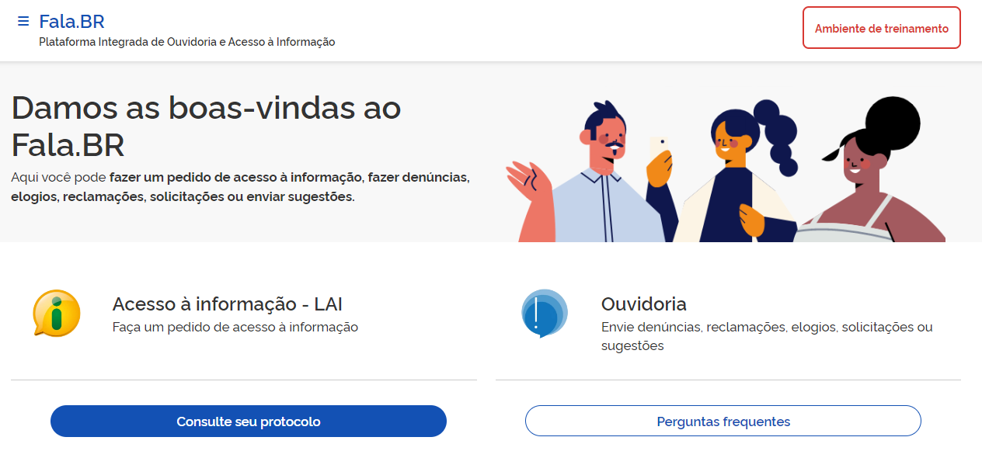
REGISTRO DA resposta no fala.BR
+ Marcar corretamente
a decisão do órgão
Acesso Concedido
Acesso Negado
Acesso Parcialmente Concedido
Informação inexistente
Não se trata de solicitação de informação
Órgão não tem competência para responder sobre o assunto
Pergunta duplicada/repetida

Slide 41
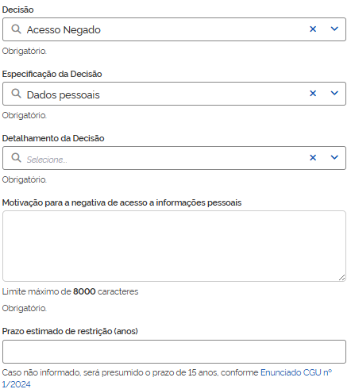
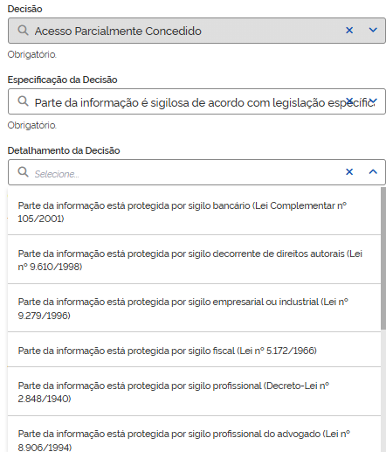
ESPECIFICAÇÃO E DETALHAMENTO DA DECISÃO (campos novos)

Slide 42
REGISTRO DA resposta no fala.BR
+ Marcar corretamente
a decisão em sede de recurso
Deferido
Parcialmente deferido
Indeferido
Não conhecimento
Perda de objeto
Perda de objeto parcial

Slide 43
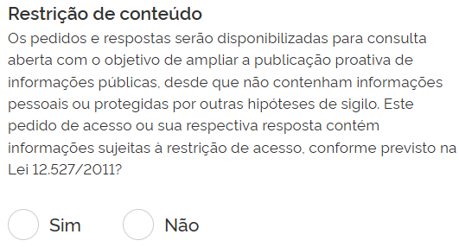
REGISTRO DA resposta no fala.BR
+ Atentar para a marcação da restrição de conteúdo
Pedidos identificados como públicos são disponibilizados para consulta aberta, em transparência ativa

Slide 44
FERRAMENTAS DE apoio

Slide 45
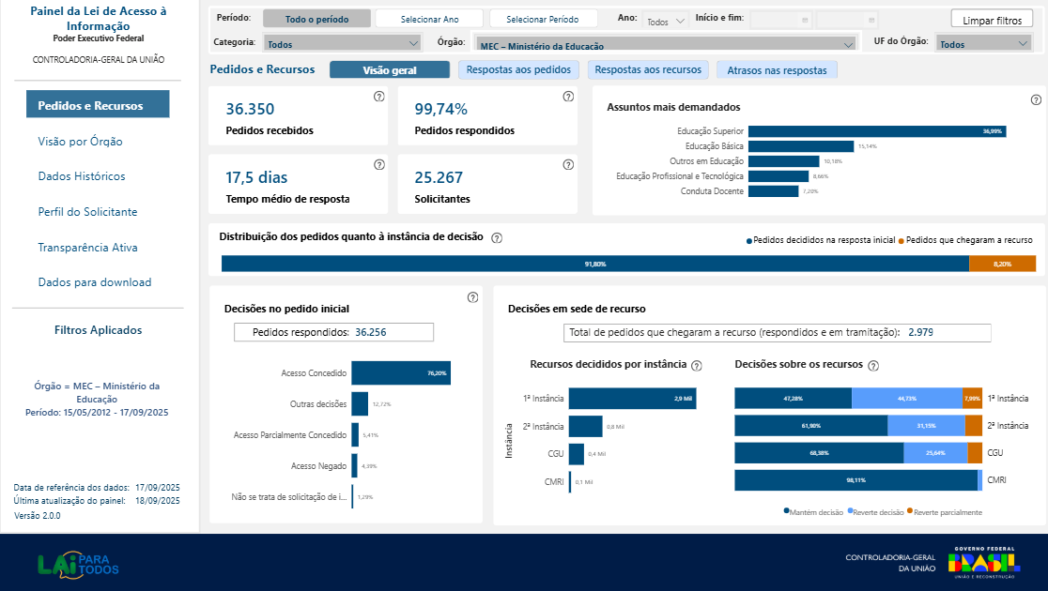

Slide 46
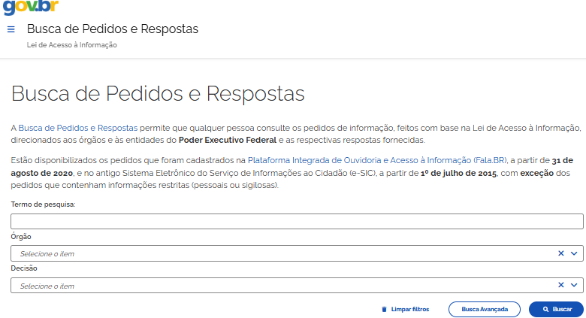
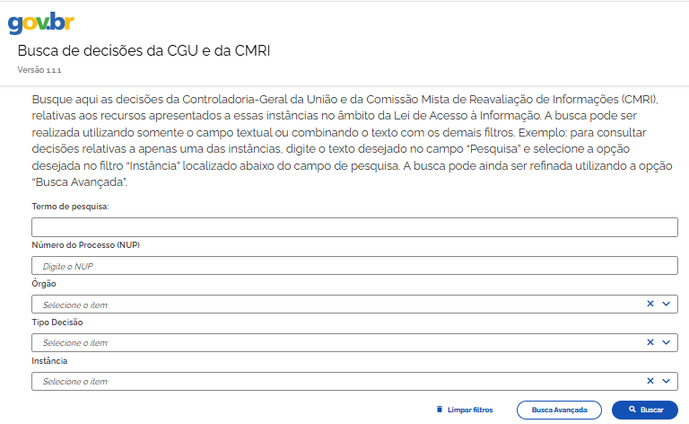

Slide 47


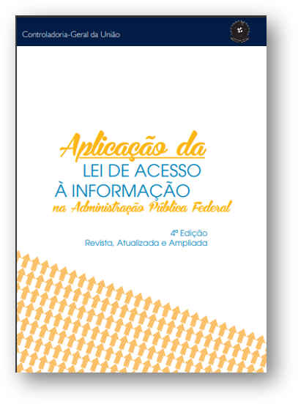


Material de apoio e orientação
http://lai.gov.br

Slide 48

OBRIGADA!
Jessica Maciel
Chefe da Divisão de Supervisão e Monitoramento de Acesso à Informação
acesso_informacao@cgu.gov.br

